Slide 1

Integrantes: Valdivia Ignacio
Navio Joaquin
Raddi gino
Mancilla Sebastian
Flores Martin

Slide 2
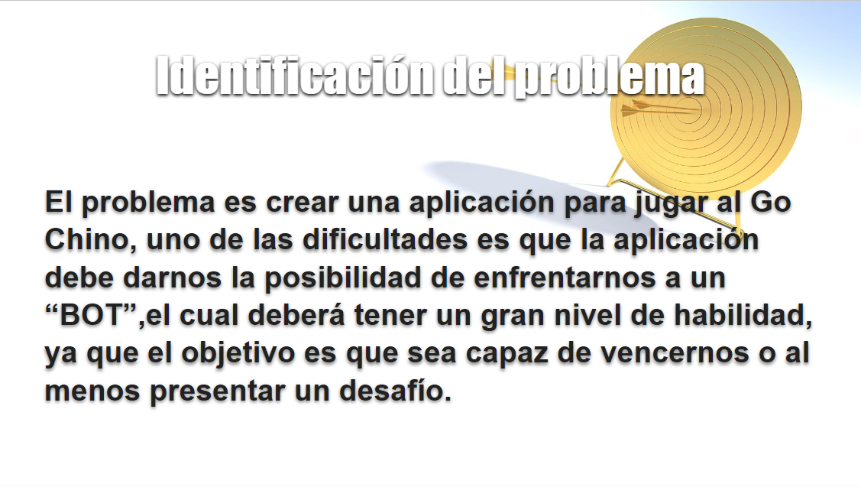
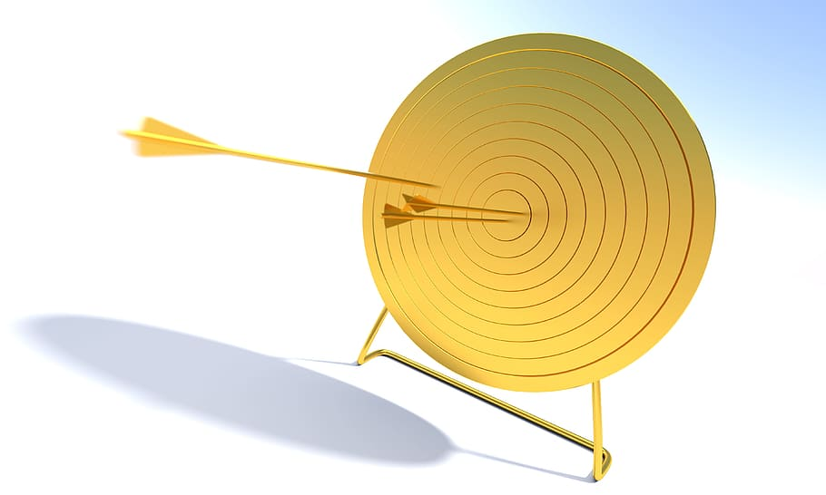

Slide 3

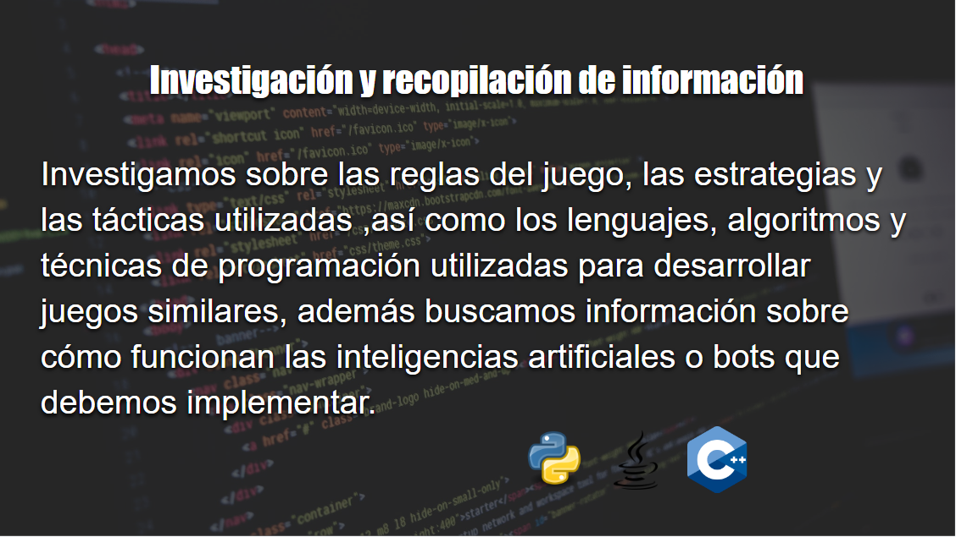




Slide 4
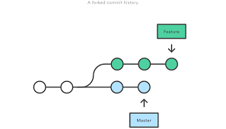




Slide 5

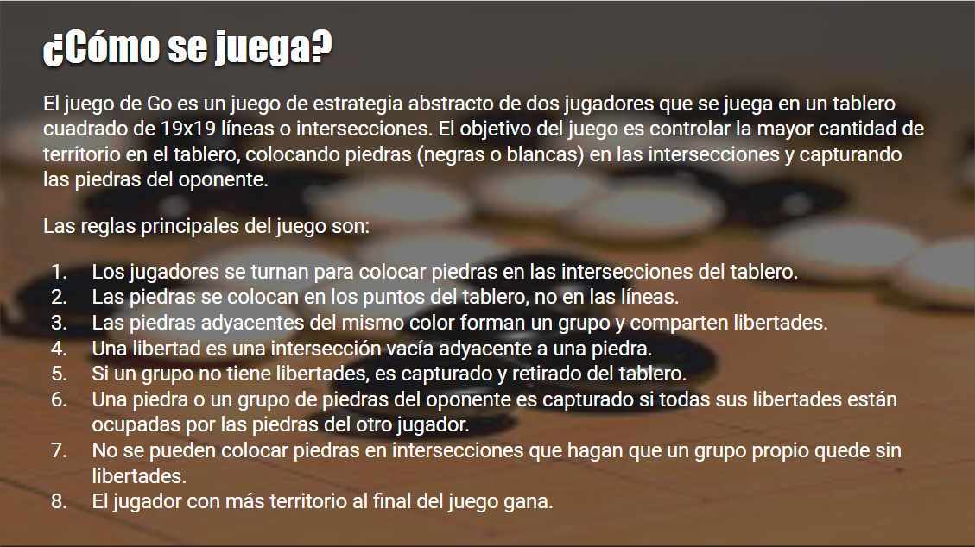

Slide 6
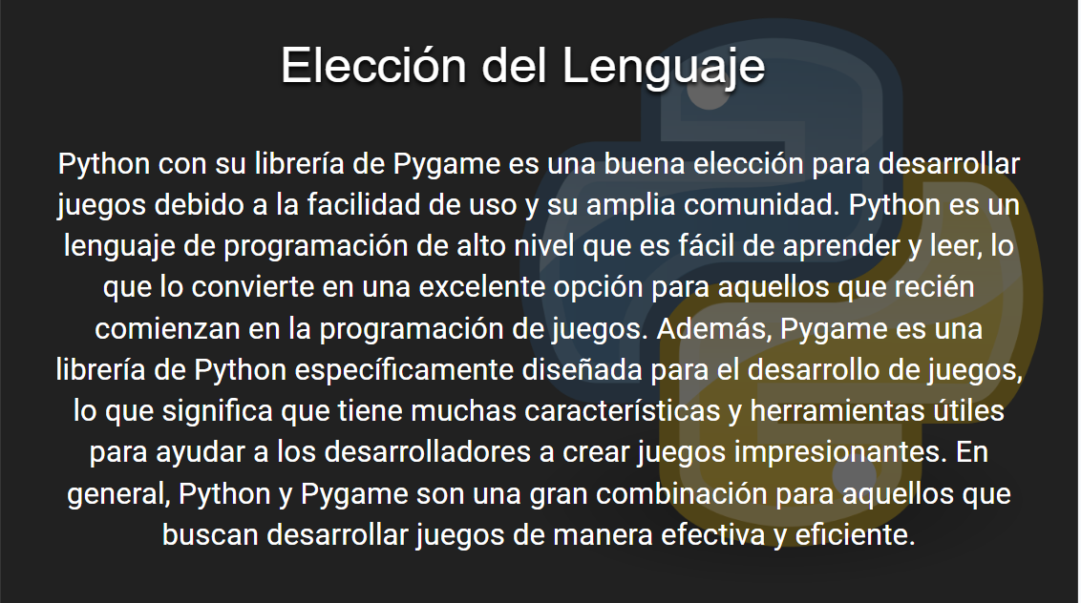

Slide 7
